Slide 1
随机变量及其所伴随的概率分布全面描述了随机
现象的统计性规律。
概率论的许多问题中，随机变量的概率分布通常
是已知的，或者假设是已知的，而一切计算与推理都
是在这种已知的基础上得出来的。

Slide 2
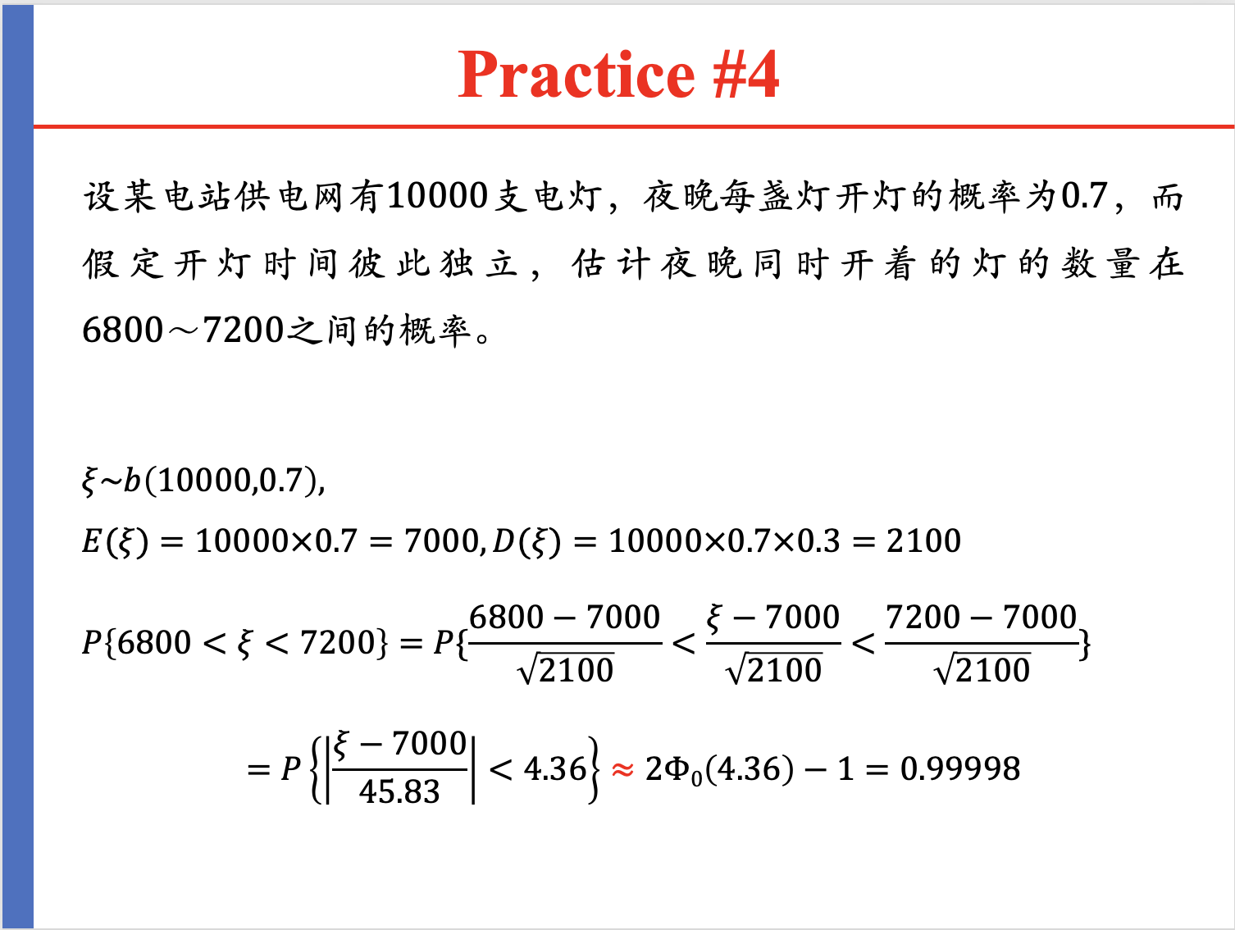

Slide 3
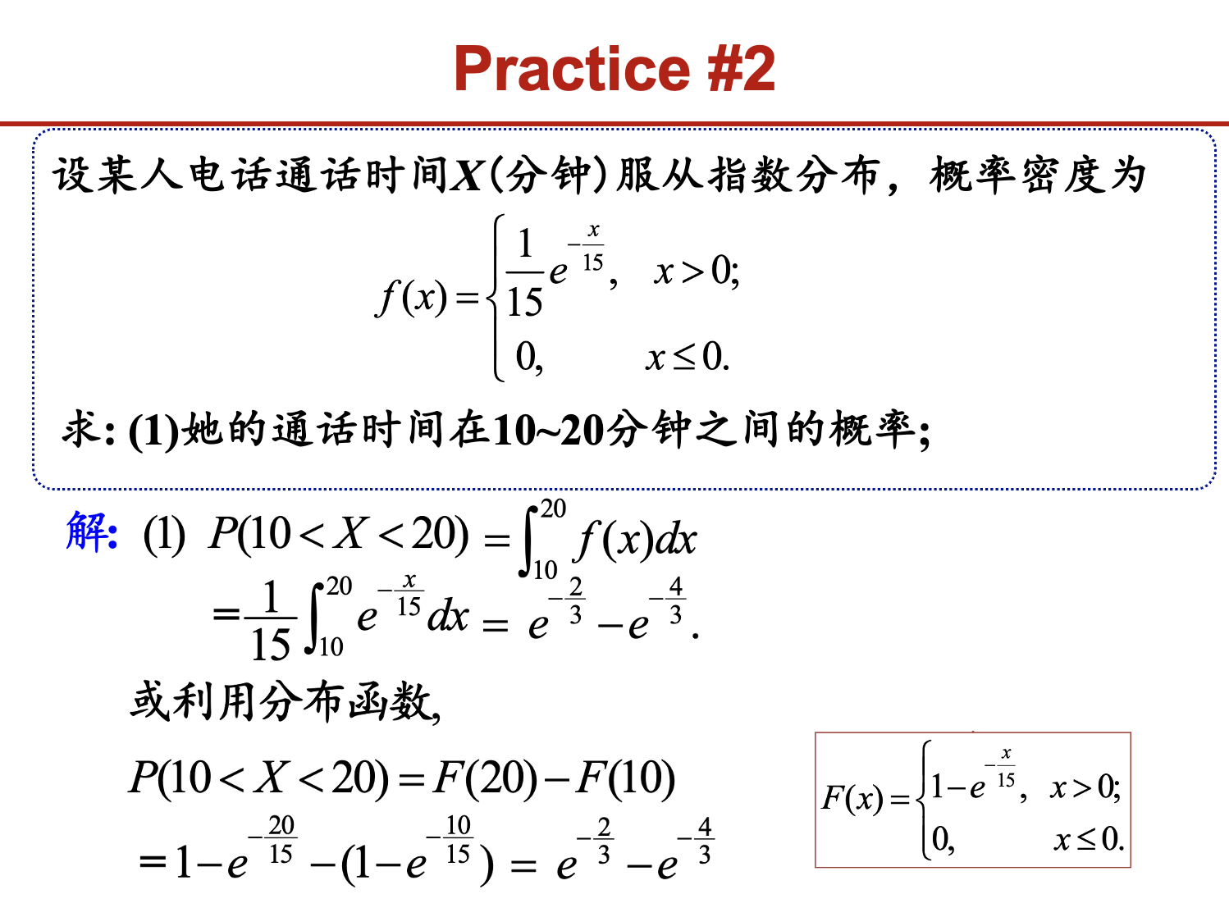

Slide 4
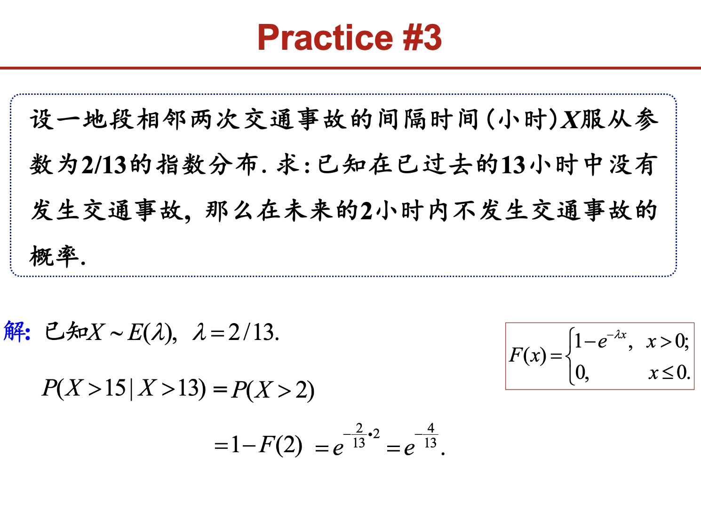

Slide 5
但实际中，情况往往并非如此：
1）一个随机现象所服从的分布可能是完全不知道的。
例如：
某公路上行驶车辆的速度服从什么分布是未知的；
电视机的使用寿命服从什么分布是未知的；
2）或者知道其分布概型，但是其中的某些参数是未知的。
例如：产品是否合格服从两点分布，但参数——合格率$p$未知

Slide 6
数理统计的任务则是以概率论为基础，根据试验
所得到的数据，对研究对象的客观统计规律性做出合
理的推断。
数理统计所包含的内容十分丰富，包括：
①如何收集资料、整理数据资料；
②如何对所得的数据进行分析、研究，从而对所研究的对象的性质、特点做出推断（统计推断问题）。

Slide 7
第六章 样本及抽样分布
§6.1 随机样本
§6.2 直方图和箱线图
§6.3 抽样分布

Slide 8
总体
考虑随机现象的结果的数量化表示。
为此，考虑与这一数量指标相联系的随机试验，对这一数量指标进行试验或观察。
我们将试验的全部可能的观察值称为总体，每一个可能观察值称为个体。
总体中所包含的个体的个数称为总体的容量。
容量为有限的称为有限总体，容量为无限的称为无限总体。
（随机现象的统计规律未知）

Slide 9
总体
观察并记录某一地点每天(包括以往，现在和将来)的最高气温，所得总体是无限总体。
测量一湖泊任一地点的深度，所得总体是无限总体。

Slide 10
总体
例如在考察某大学一年级男生的身高这一试验中，若一年级男生共2000人，每个男生的身高是一个可能观察值，所形成的总体中共含2000个可能观察值，是一个有限总体。
有些有限总体的容量很大，我们可以认为它是一个无限总体，例如，考察全国正在使用的某种型号灯泡的寿命所形成的总体，由于可能观察值的个数很多，就可以认为是无限总体。

Slide 11


总体 $X$
总体中的每一个个体是随机试验的一个观察值，因此它是某一随机变量$X$的值，一个总体对应于一个随机变量$X$。
对总体的研究就是对一个随机变量$X$的研究，$X$的分布函数和数字特征就称为总体的分布函数和数字特征。
今后将不区分总体与相应的随机变量，笼统称为总体$X$ 。

Slide 12
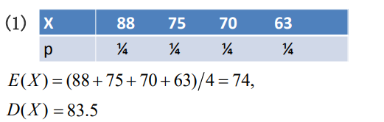

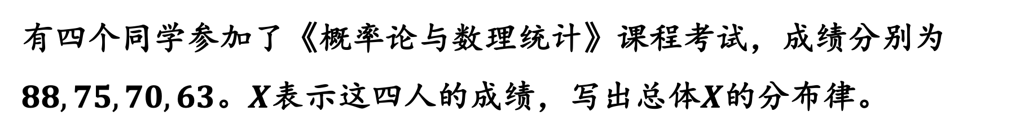
总体 $X$ ：已知分布
有四个同学参加了《概率论与数理统计》课程考试，成绩分别为$88,75,70,63$。$X$表示这四人的成绩，写出总体$X$的分布律。

Slide 13


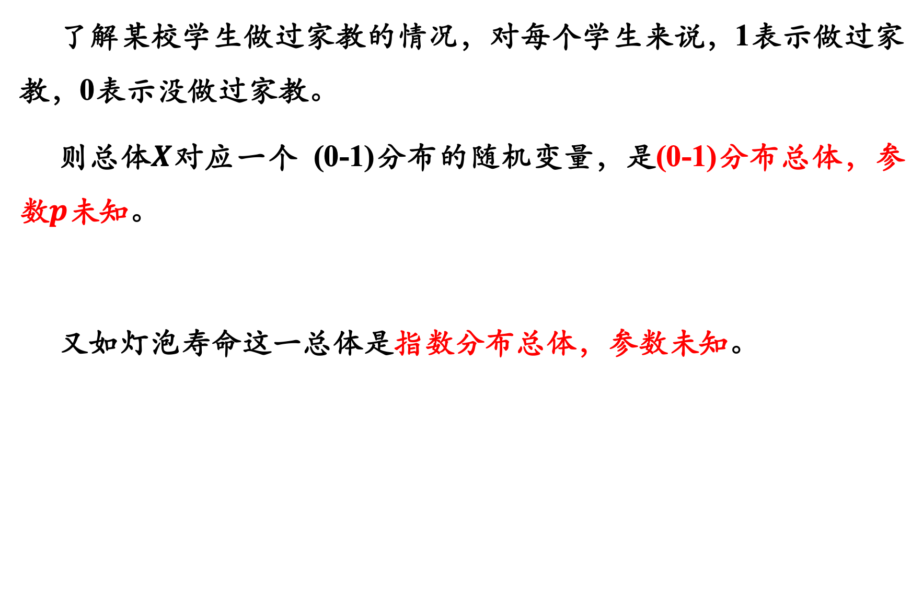
总体 $X$ ：未知分布或未知参数
了解某校学生做过家教的情况，对每个学生来说，1表示做过家教，0表示没做过家教。
则总体$X$对应一个 (0-1)分布的随机变量，是(0-1)分布总体，参数$p$未知。
又如灯泡寿命这一总体是指数分布总体，参数未知。
如何推断未知参数呢？

Slide 14
在数理统计中，人们都是通过从总体中抽取一部分个体，根据获得的数据来对总体分布作出推断的。
被抽出的部分个体叫做总体的一个样本。

Slide 15



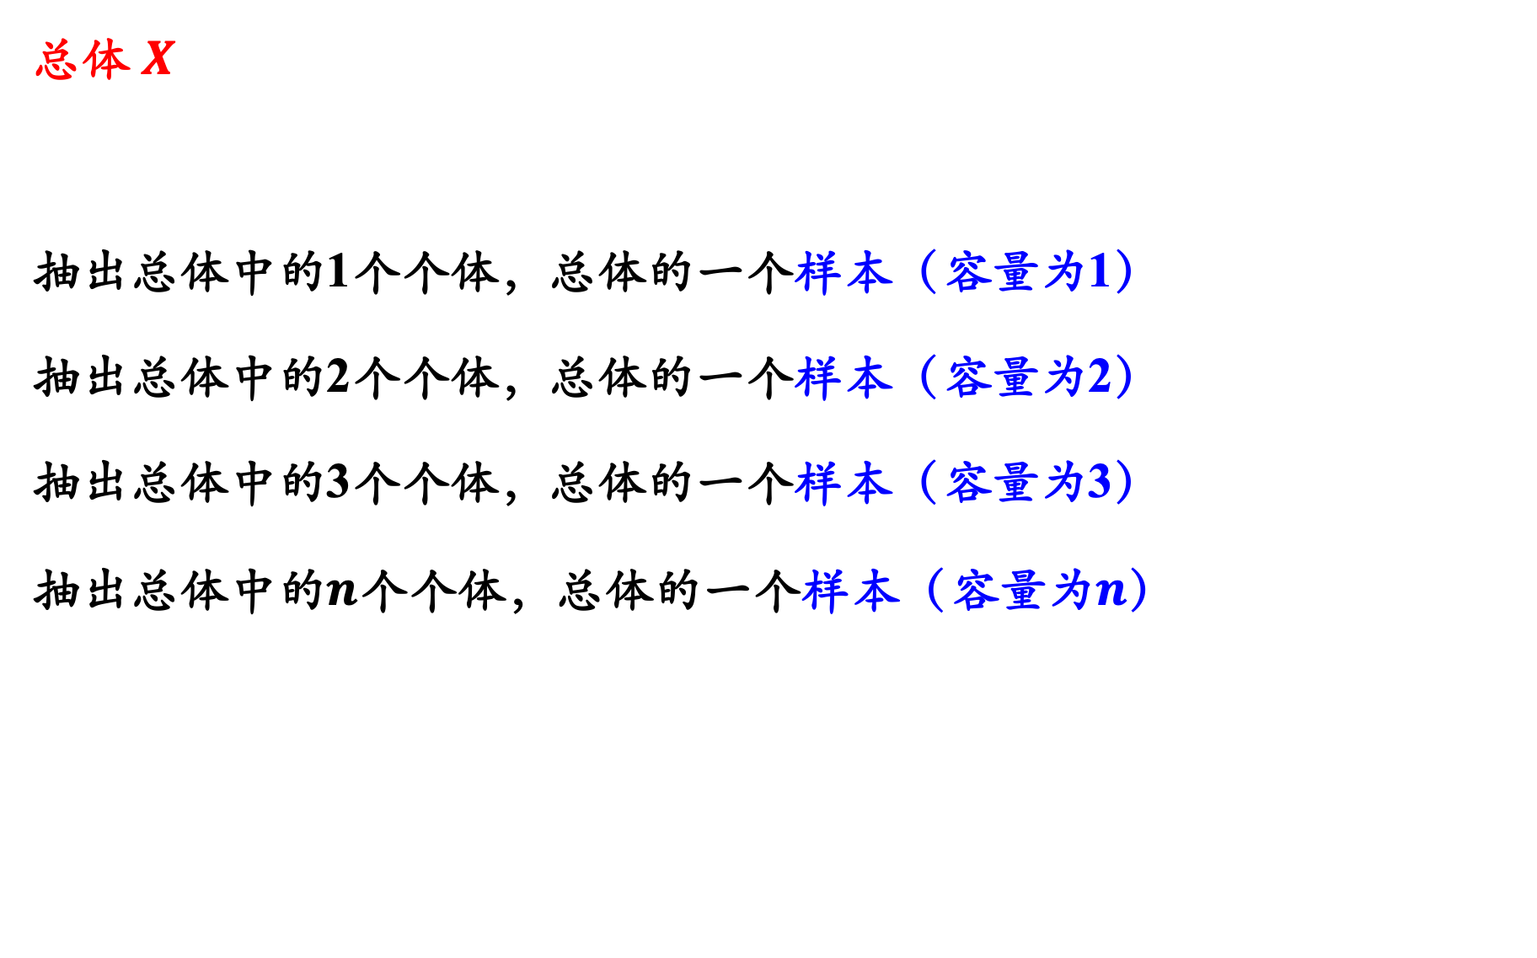



样本
总体 $X$
抽出总体中的1个个体，总体的一个样本（容量为1）
抽出总体中的2个个体，总体的一个样本（容量为2）
抽出总体中的3个个体，总体的一个样本（容量为3）
抽出总体中的$n$个个体，总体的一个样本（容量为$n$）
$$X_{1}$$
$$x_{1}$$
$$X_{1},X_{2}$$
$$x_{1},x_{2}$$
$$X_{1},X_{2},X_{3}$$
$$x_{1},x_{2},x_{3}$$

Slide 16
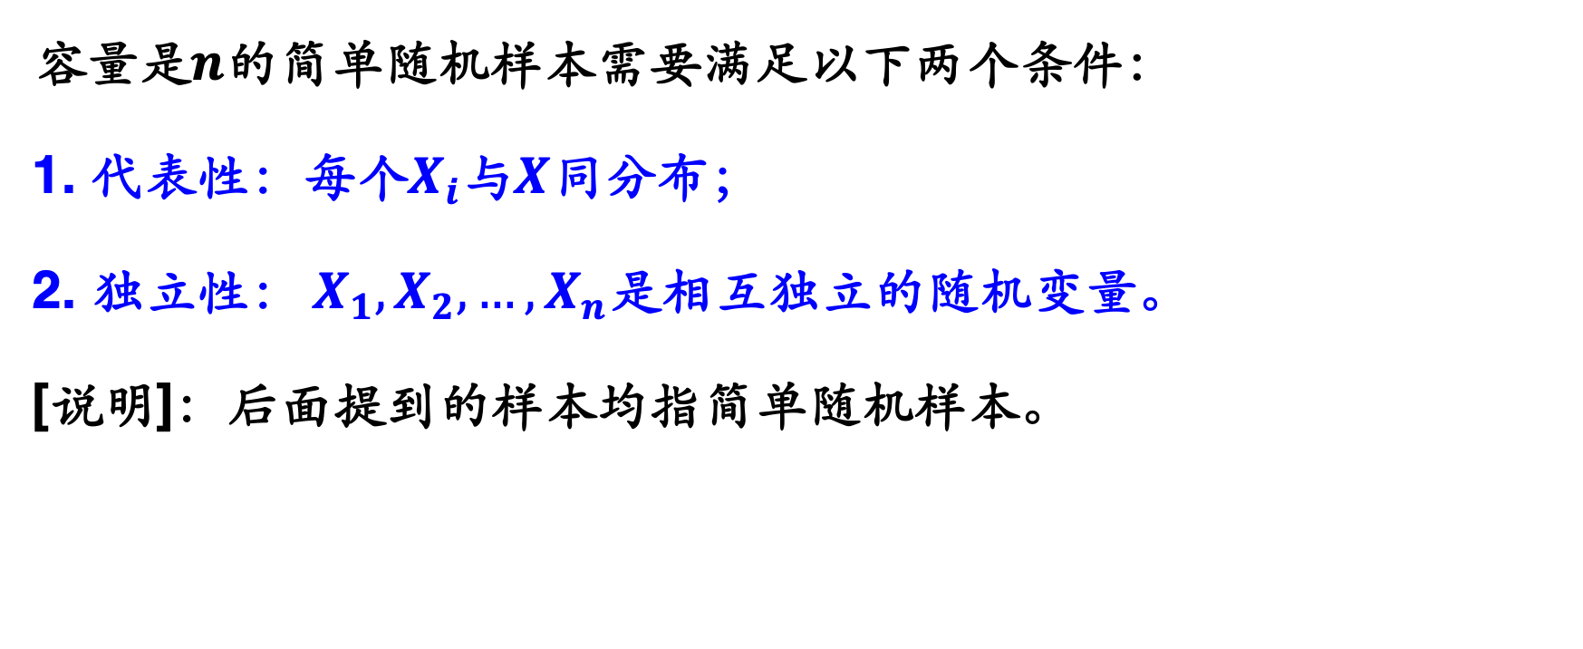
简单随机样本
容量是$n$的简单随机样本需要满足以下两个条件：
﻿﻿ 代表性：每个$X_{i}$与$X$同分布；
﻿ 独立性： $X_{1},X_{2},…,X_{n}$是相互独立的随机变量。
[说明]：后面提到的样本均指简单随机样本。
它们的观察值𝒙_{𝟏},𝒙_{𝟐},…,𝒙_{𝒏} ，称为样本值，又称为𝑿的𝒏个独立的观察值。

Slide 17
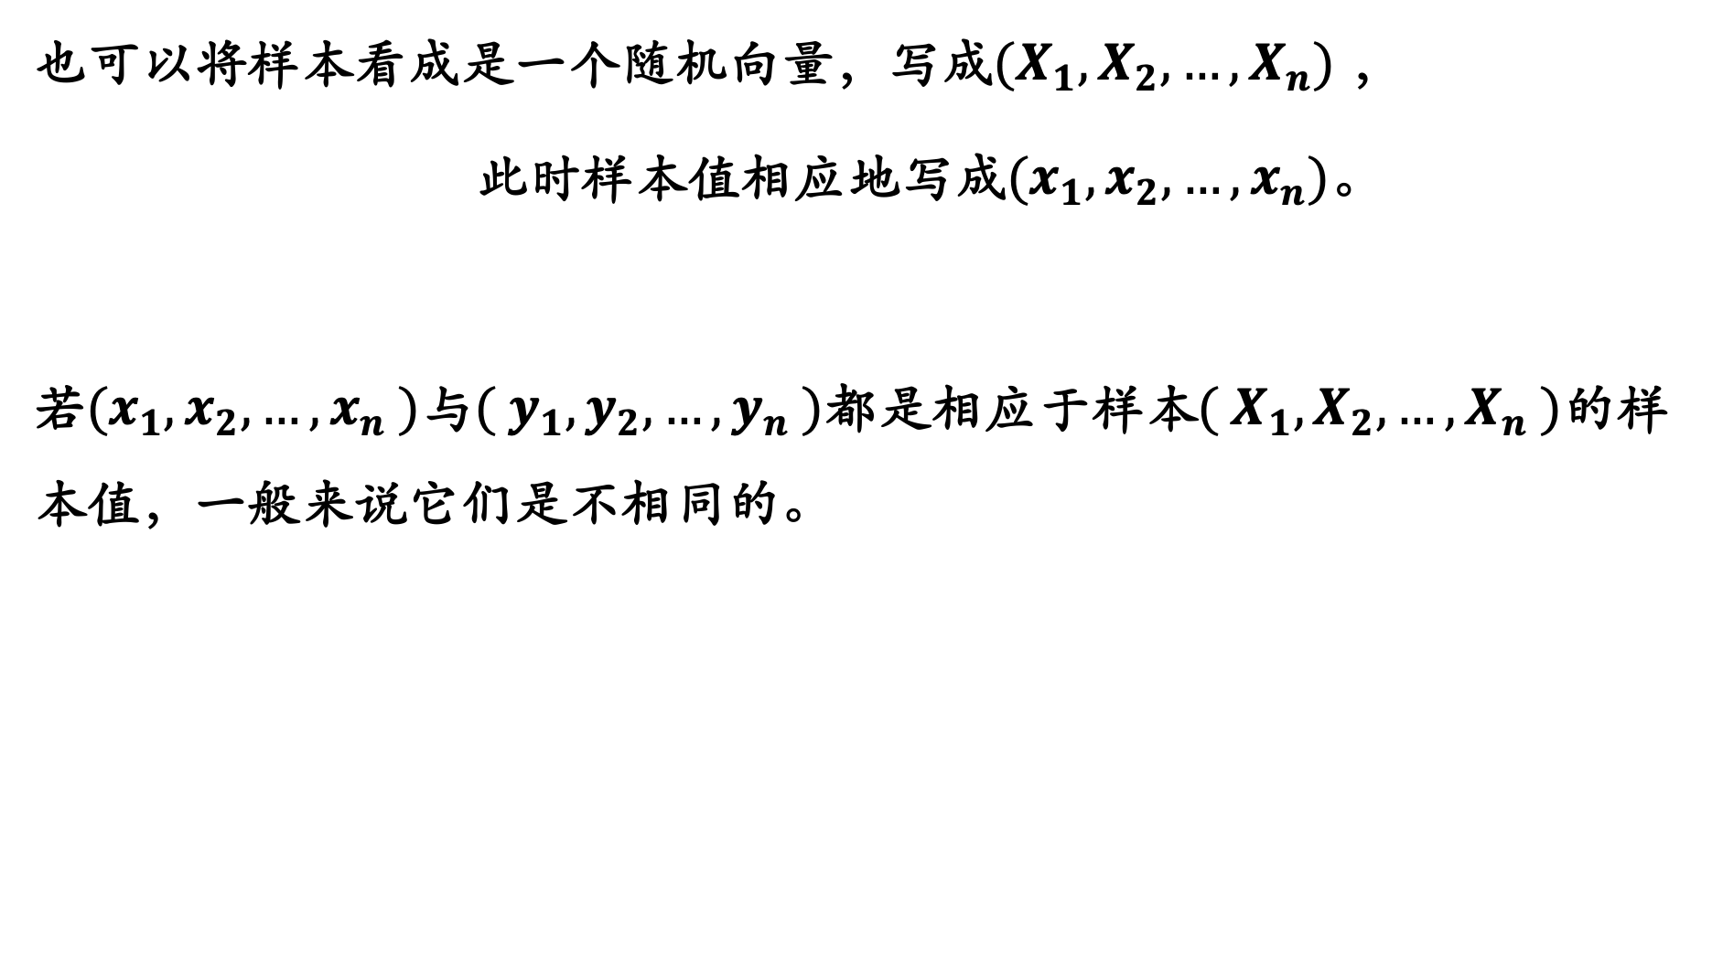
简单随机样本
也可以将样本看成是一个随机向量，写成$(X_{1},X_{2},…,X_{n})$ ，
此时样本值相应地写成${(x}_{1},x_{2},…,x_{n})$。
若$(x_{1},x_{2},…,x_{n}$ $)$与$( y_{1},y_{2},…,y_{n}$ $)$都是相应于样本$( X_{1},X_{2},…,X_{n}$ $)$的样本值，一般来说它们是不相同的。

Slide 18
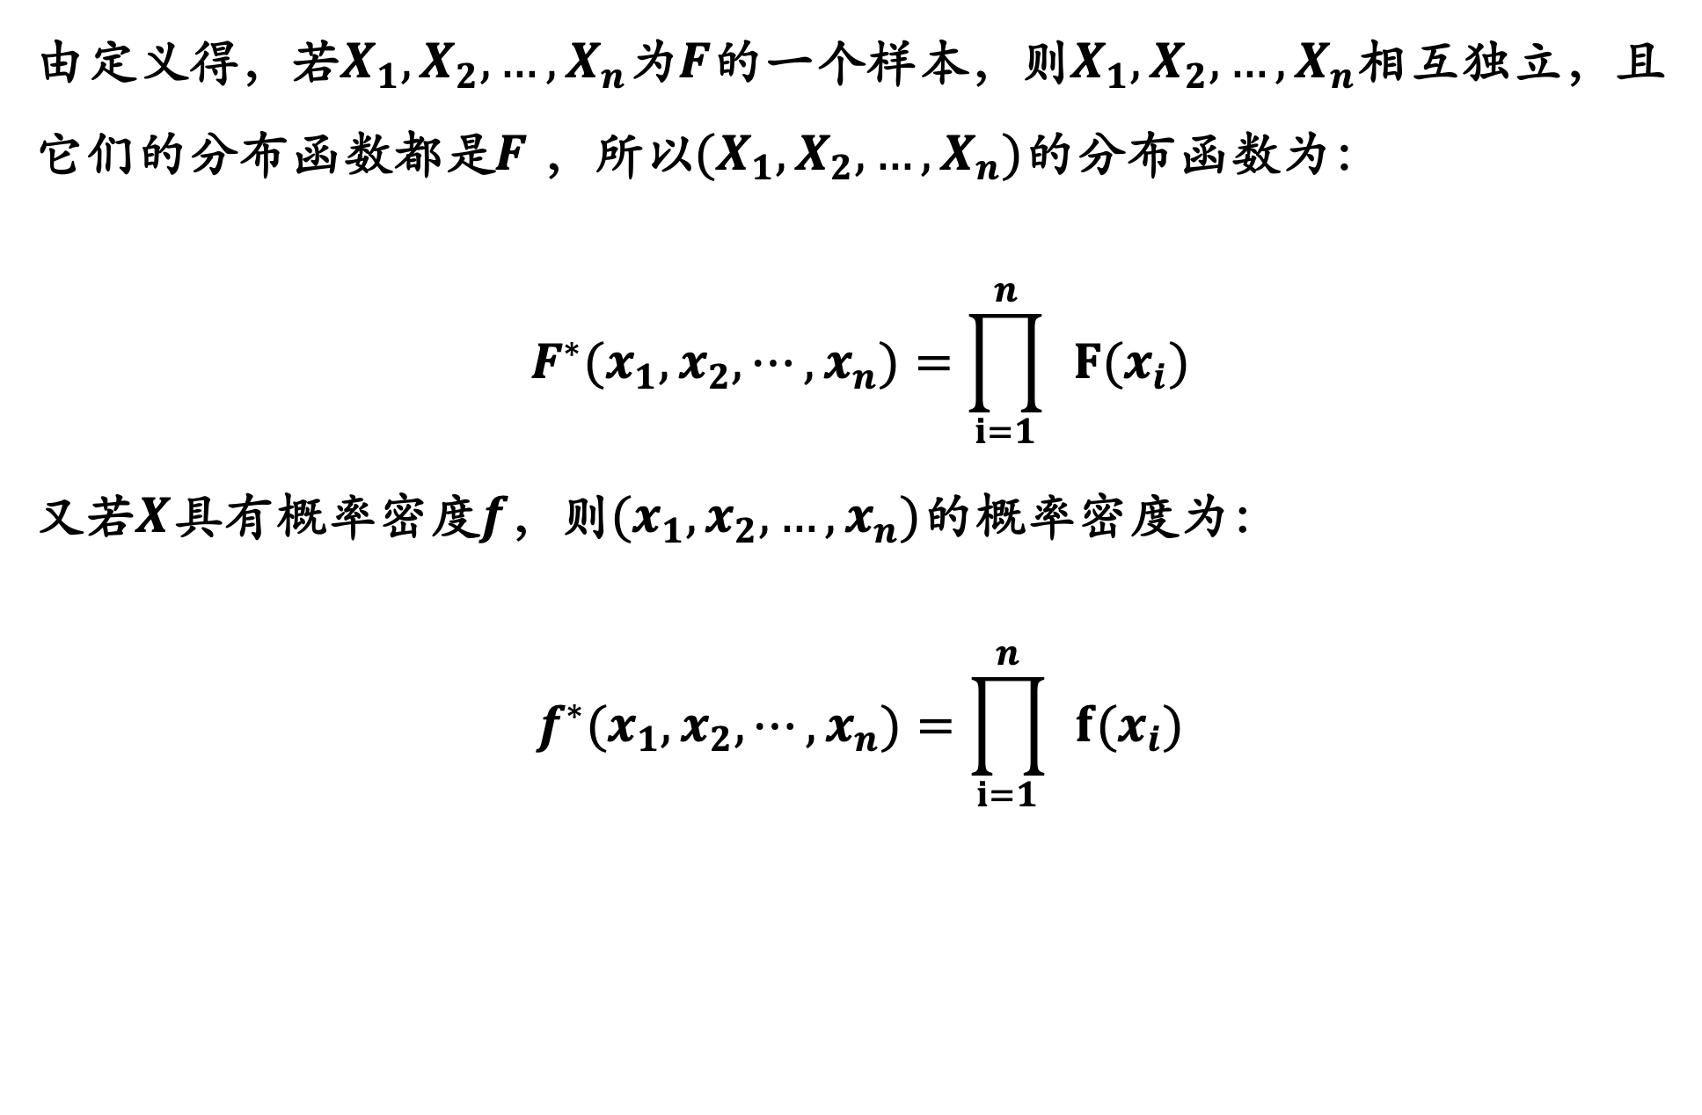
简单随机样本
由定义得，若$X_{1},X_{2},…,X_{n}$为$F$的一个样本，则$X_{1},X_{2},…,X_{n}$相互独立，且它们的分布函数都是$F$ ，所以$(X_{1},X_{2},…,X_{n})$的分布函数为：
$$F^{∗}(x_{1},x_{2},⋯,x_{n})=\prod_{i=1}^{n}{ }F(x_{i})$$
又若$X$具有概率密度$f$，则${(x}_{1},x_{2},…,x_{n})$的概率密度为：
$$f^{∗}(x_{1},x_{2},⋯,x_{n})=\prod_{i=1}^{n}{ }f(x_{i})$$

Slide 19

简单随机样本
设一批灯泡的寿命$X$(小时）服从参数为$λ$的指数分布，$λ$未知，从该批灯泡中采用简单随机抽样抽取容量为10的样本 ${(X}_{1},X_{2},…,X_{10})$
写出总体$X$的概率密度，以及样本的概率密度

Slide 20
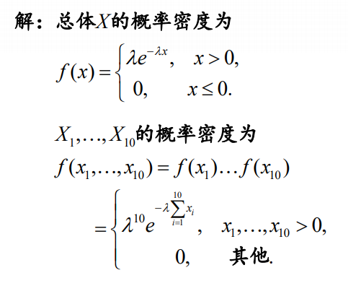
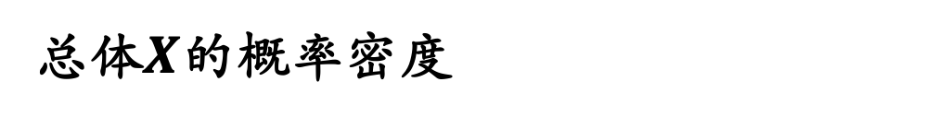
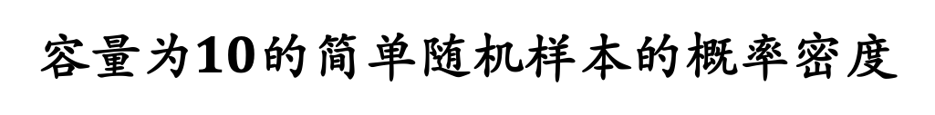
简单随机样本
总体$X$的概率密度
容量为$10$的简单随机样本的概率密度

Slide 21
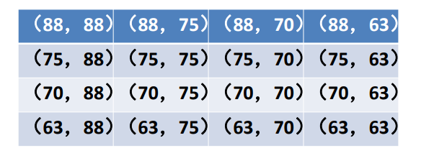
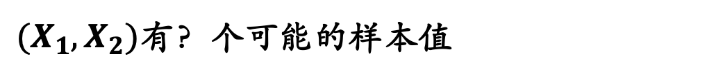
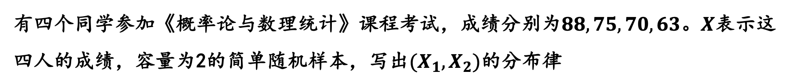
简单随机样本
有四个同学参加《概率论与数理统计》课程考试，成绩分别为$88,75,70,63$。$X$表示这四人的成绩，容量为2的简单随机样本，写出$(X_{1},X_{2})$的分布律
$(X_{1},X_{2})$有？个可能的样本值
X₁ X₂ | 88 | 75 | 70 | 63
88
75
70
63
1/16
1/16
1/16
1/16
1/16
1/16
1/16
1/16
1/16
1/16
1/16
1/16
1/16
1/16
1/16
1/16

Slide 22
简单随机抽样
获得简单随机样本的抽样称为简单随机抽样。 如何进行简单随机抽样？
﻿对于有限总体，采用放回抽样。

Slide 23
简单随机抽样
获得简单随机样本的抽样称为简单随机抽样。 如何进行简单随机抽样？
﻿对于有限总体，采用放回抽样。
﻿但当总体容量很大的时候，放回抽样有时候很不方便，因此在实际中当总体容量比较大时，通常将不放回抽样所得到的样本近似当作筒单随机样本来处理。

Slide 24
简单随机抽样
获得简单随机样本的抽样称为简单随机抽样。 如何进行简单随机抽样？
﻿对于有限总体，采用放回抽样。
﻿但当总体容量很大的时候，放回抽样有时候很不方便，因此在实际中当总体容量比较大时，通常将不放回抽样所得到的样本近似当作筒单随机样本来处理。
﻿对于无限总体，一般采取不放回抽样。

Slide 26

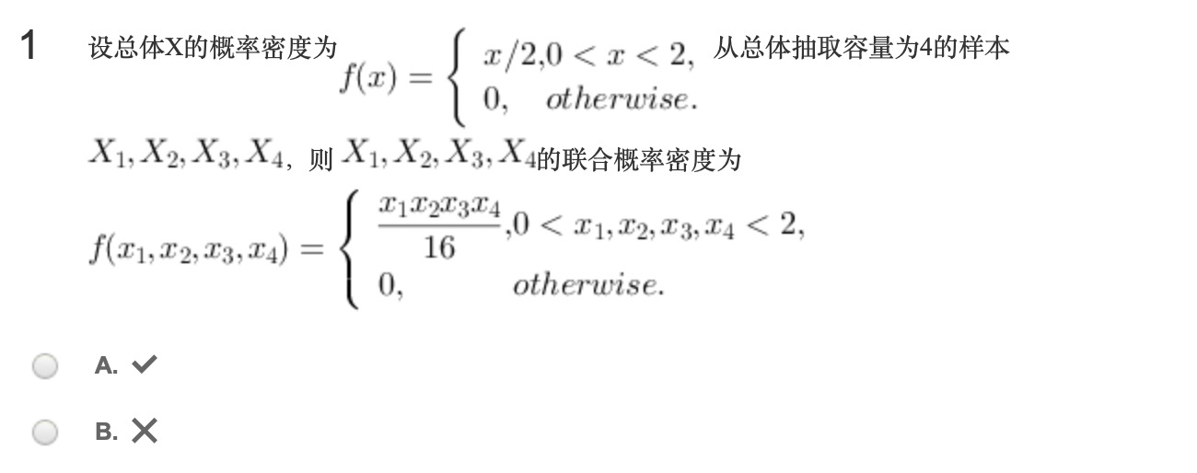
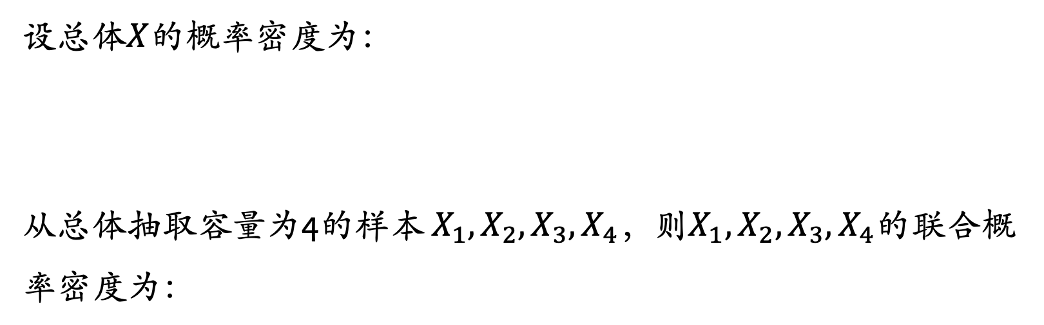
单选题
1分
设总体$X$的概率密度为：
从总体抽取容量为4的样本 $X_{1}, X_{2},X_{3}, X_{4}$，则$X_{1}, X_{2},X_{3}, X_{4}$的联合概率密度为：
A
对
B
错
提交

Slide 27
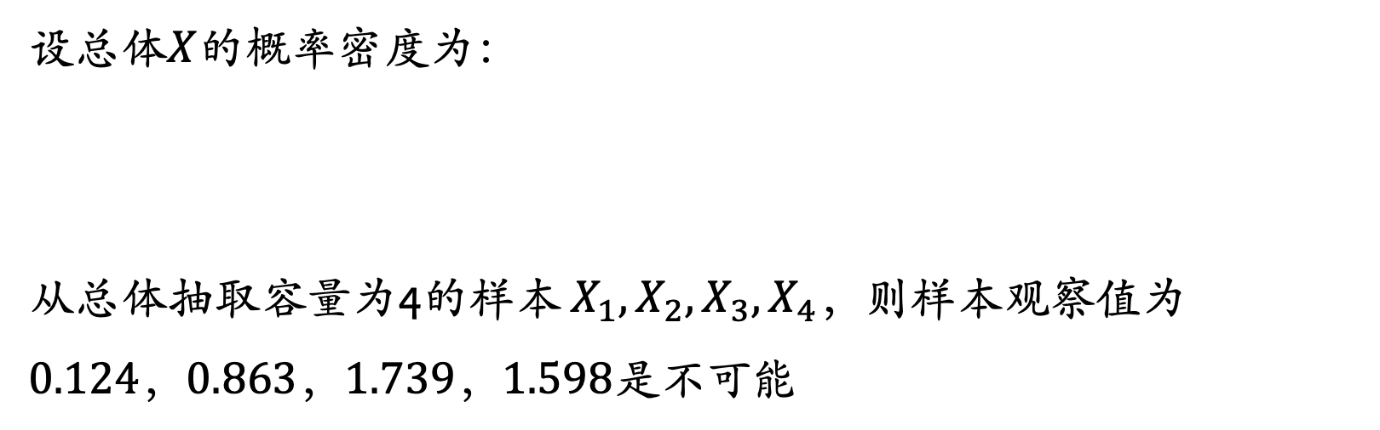
单选题
1分
设总体$X$的概率密度为：
从总体抽取容量为4的样本 $X_{1}, X_{2},X_{3}, X_{4}$，则样本观察值为$0.124，0.863，1.739，1.598$是不可能
A
对
B
错
提交

Slide 28
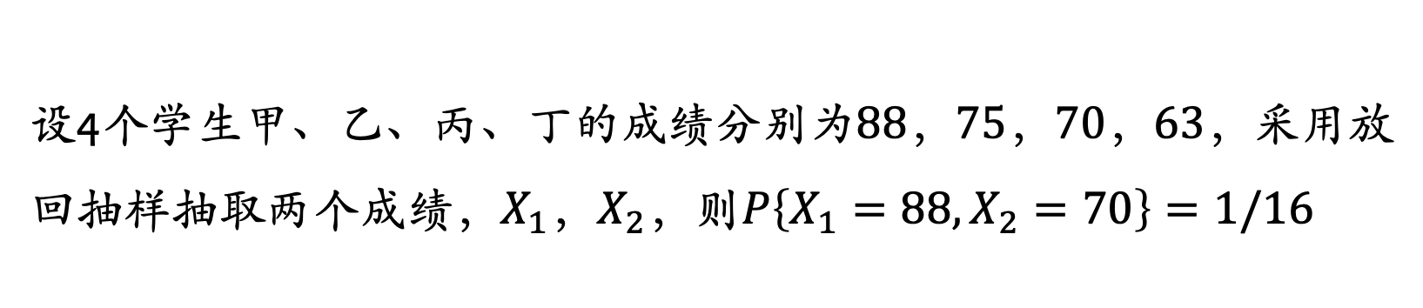
单选题
1分
设4个学生甲、乙、丙、丁的成绩分别为$88，75，70，63$，采用放回抽样抽取两个成绩，$X_{1}，X_{2}$，则$P\left\{X_{1}=88,X_{2}=70\right\}=1/16$
A
对
B
错
提交

Slide 29
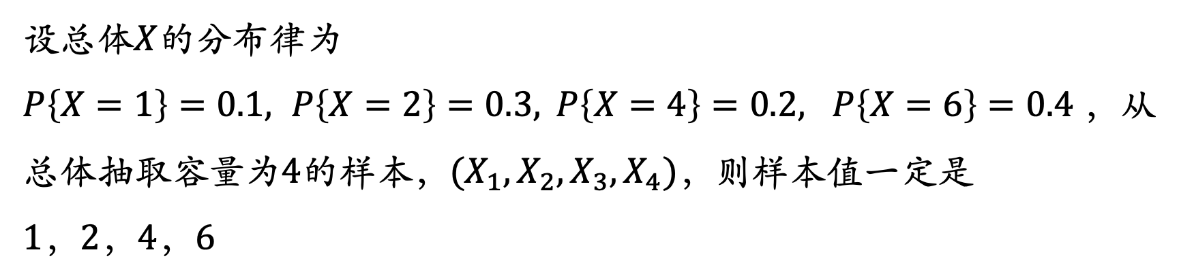
单选题
1分
设总体$X$的分布律为
$P\left\{X=1\right\}=0.1, P\left\{X=2\right\}=0.3,$ $P\left\{X=4\right\}=0.2, P\left\{X=6\right\}=0.4$，从总体抽取容量为$4$的样本，${(X}_{1},X_{2},X_{3},X_{4})$，则样本值一定是$1，2，4，6$
A
对
B
错
提交

